Slide 1
TOP 5 Weitere Aktivitäten in der MIG-T
INSPIRE Webinar, 07.11.2019
Andreas von Dömming

Slide 2

"As-is" Datensätze
Alternative Codierung
INSPIRE Registry Status
OGC API Features

Slide 3
INSPIRE – Umgang mit "As-is" Datensätzen
Datensätze im Geltungsbereich der Richtlinie sollen gemäß den Dfb. zur Interoperabilität (IR ISDSS) bereitgestellt werden
Objektarten und Attribute des Ausgangs-Datensatz sind nur teilweise im INSPIRE-Zielmodell (IR ISDSS) abbildbar:
Datenmodell (ISDSS)
INSPIRE Thema (RL)
Datensatz „as is“
DS im
INSPIRE-Modell
Datensatz „as is“
Lösung 1:
→ 2 DS
Modell-Erweiterung
INSPIRE-Model
→1 DS
Lösung 2:

Slide 4
INSPIRE – Umgang mit "As-is" Datensätzen
Interoperabler
Datensatz
Ausgangs-Datensatz
Lösung 1:
Konformität der Geodatensätze: DSi2 → 50 %
Was nun? Ausgangsdatensatz entfernen ?
Resümee der MIG-T:
es sollte vermieden werden, dass „As-is“-Daten entfernt werden, nur um den Konformitätsindikator zu verbessern
Besser wäre: Ein Datensatz sollte als interoperabel gelten, wenn es zumindest eine interoperable „Distribution“ gibt.
Vorschlag wird in MIG zur Diskussion eingebracht.
Offen: Abbildung des Ansatz „interoperable Distribution“ in ISO 19115

Slide 5
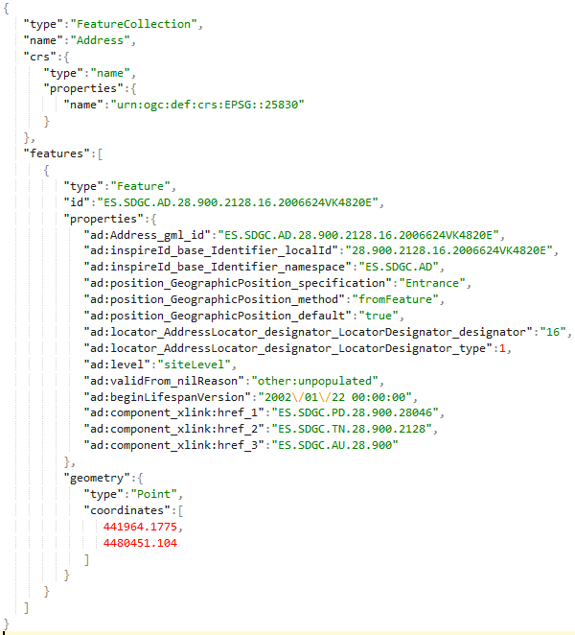
INSPIRE – Alternative Codierung
Ergebnis der Arbeitsgruppe:
UML-zu-GeoJSON Codierungs- regeln für ausgewählte Datenmodelle
  AD, EF
generische Transformationsregeln
Template für weitere Codierungen
https://github.com/INSPIRE-MIF/2017.2
Best Practice Dokument geplant
Reality check steht jedoch noch aus.
Spanien und Österreich arbeiten an GeoPackage-basiertem Encoding

Slide 6
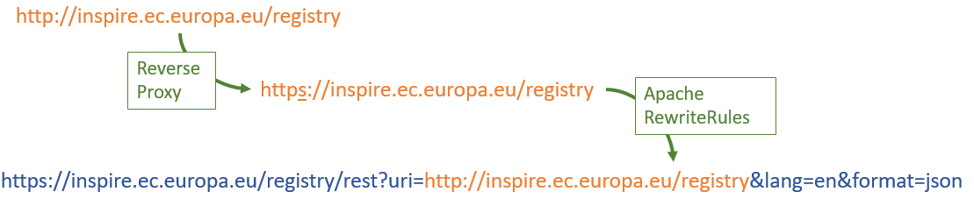
INSPIRE Re3gistry v2 – http / https
Anpassung an vorgeschriebenen Sicherheitsstandards
Webseite: http → https
Identifikatoren für Codelisten (URIs) bleiben im http-Schema
Bei Zugriff auf http erfolgt zukünftig ein http-redirect auf https
Was ist zu beachten?
Datenbereitsteller: wie zuvor
Datennutzer: http-redirect muss unterstützt werden (eigentlich nicht neu)

Slide 7
INSPIRE Re3gistry v2 – Status
Entwicklungsphase Version 2 (in Zusammenarbeit mit Finnland) ist abgeschlossen.
  Neue Editierungsmöglichkeiten
  Neue Service Schnittstelle
  Aktualisierte Formate
Tests sind im Gange
Öffentliches Testbed ist geplant
Meilensteine:
  Ende Oktober, 2019: Öffentliches Testbed
  Mitte Dezember, 2019: Re3gistry 2 Software release
  Januar 2020: Neue Version online
  May 2020: Ende Unterstützung der V1-Formate

Slide 8
INSPIRE Geoportal – OGC API Features
OGC API - Features mittlerweile als OGC Standard veröffentlicht.
Nachfolgestandard von WFS 2
Allgemein großes Interesse, bereits viele Implementierungen verfügbar
MIG-T schlägt neue Maßnahme für MIWP vor:
Entwicklung eines Good-Practice-Dokuments für OGC API - Features – basierte Downloaddienste

Slide 9
Fragen/Diskussion
Andreas von Dömming

